Slide 1
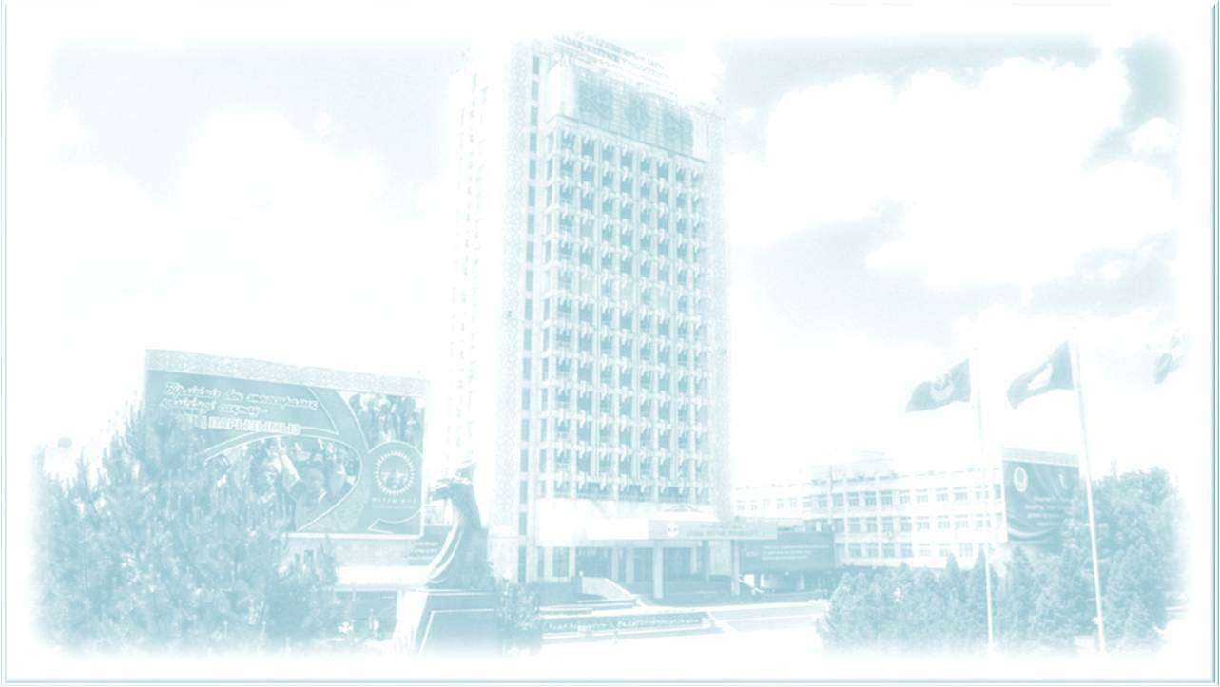
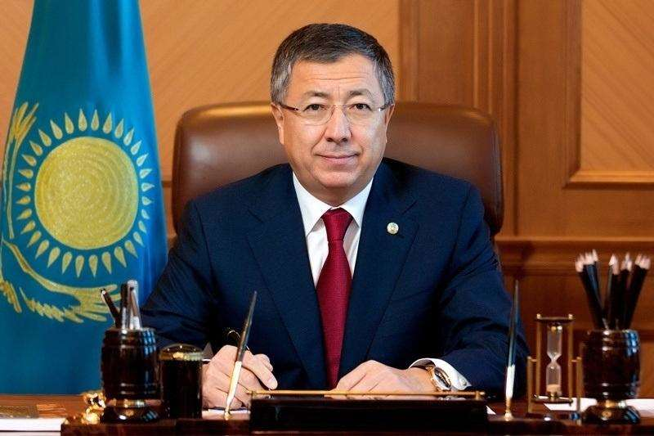
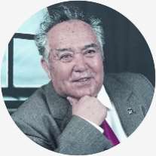
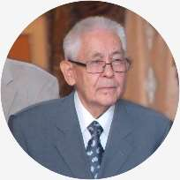
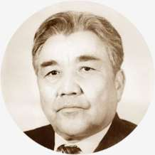
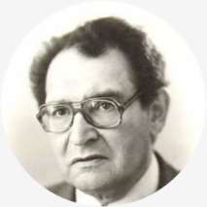
КАЗАХСКИЙ НАЦИОНАЛЬНЫЙ УНИВЕРСИТЕТ ИМ. АЛЬ-ФАРАБИ
ЮРИДИЧЕСКИЙ ФАКУЛЬТЕТ
https://www.kaznu.kz/ru/357/page/%20Departments/Law_Faculty
В 2022 году КазНУ им. аль-Фараби получил статус исследовательского университета
в рейтинге QS World University Rankings150 место
в предметном рейтинге QS by Subject
в рейтинге «QS Asia University Rankings 2023: Центральная Азия» 1-ое место
знак превосходства QS STARS «5 звезд»
https://www.kaznu.kz/ru/3/news/one/28532/
Председатель Правления - Ректор
Жансеит Кансеитулы Түймебаев
Ведущий многопрофильный вуз Казахстана в 2022 году
(Независимое агентство по обеспечению качества в образовании НАОКО - IQAA)
Признан первым
в национальном рейтинге востребованности вузов Республики Казахстан – 2022 (НААР)
Юридический факультет КазНУ им. аль-Фараби имеет богатую и плодотворную историю. Он образован в 1955 году.
Первым деканом факультета был академик Салык Зиманов.
Международный сертификат органа «TQCS International», соответствие системы менеджмента качества университета требованиям международных стандартов ISO 9001:2015
На факультете работали все известные юристы Казахстана: академики Сартаев С.С., Баймаханов М.Т., Байсалов С.Б., Басин Ю.Г. и другие.
1955 год

Slide 2
КАФЕДРЫ ФАКУЛЬТЕТА
https://www.kaznu.kz/ru/357/page/
КОНТИНГЕНТ ОБУЧАЮЩИХСЯ
Кафедра уголовного права, уголовного процесса и криминалистики
Кафедра гражданского права и гражданского процесса, трудового права
Кафедра таможенного, финансового и экологического права
Кафедра теории и истории государства и права, конституционного и административного права
НАУЧНЫЕ ИНСТИТУТЫ И ЦЕНТРЫ
https://www.kaznu.kz/ru/16681/page/
ОБРАЗОВАТЕЛЬНЫЕ ПРОГРАММЫ
https://www.kaznu.kz/ru/357/page/
Научно-исследовательский центр экологической безопасности и природопользования
Научно-консальтинговый правовой центр «Нурлы Жол-Шелковый путь»
НИИ антикоррупционных технологий
Научный центр «Исследования проблем развития местного самоуправления»
Центр проблем борьбы с преступностью
Научно-исследовательский Центр «Правовая поддержка инновационного развития Казахстана»
Центр правового воспитания
Центр экологической безопасности и права природопользования
БАКАЛАВРИАТ
6B042 –Право:
Юриспруденция; Корпоративное право; Государственная служба; Финансовое право; Таможенное дело;
6B123- Общественная безопасность:
Правоохранительная деятельность;
МАГИСТРАТУРА
Научно-педагогическое направление - 2 годичный курс
7M042 –Право:
Юриспруденция; Юриспруденция (Немецкое и международное коммерческое право); Морское и энергетическое право (Программа двойного диплома); Государственная служба и административная деятельность; Финансовое право; Таможенное дело; Судебная экспертиза;
Правоохранительная деятельность;
ДОКТОРАНТУРА PhD
8D042 -Право:
Юриспруденция

Slide 3
МАССОВЫЕ ОБРАЗОВАТЕЛЬНЫЕ ОНЛАЙН-КУРСЫ
https://open.kaznu.kz/
СТАТЬИ ППС ПУБЛИКУЕМЫЕ В ЖУРНАЛАХ, ИНДЕКСИРОВАННЫХ В БАЗЕ SCOPUS
1. Конституционное право Республики Казахстан
2. Уголовно-процессуальное право Республики Казахстан (общая часть)
3. Правоохранительные органы Республики Казахстан
4. Информационное право
5. Право на доступ к экологической информации.
Democracy and Security (SJR 0.145) XLinguae (SJR 0.306) Environmental Development (SJR 0.967) American Journal of Criminal Justice (SJR 1.420) Journal of Environmental Management and Tourism (SJR 0.238) Asian Social Work and Policy Review (SJR 0.275) European Yearbook of Minority Issues (SJR 0.161) Statute Law Review (SJR 0.131)
Вестник КазНУ. Серия Юридическая. Журнал рекомендован КОКСОН МОН РК https://bulletin-law.kaznu.kz/
МЕЖДУНАРОДНОЕ СОТРУДНИЧЕСТВО
https://www.kaznu.kz/ru/21492/page/
ГРАНТОВЫЕ ПРОЕКТЫ, ФИНАНСИРУЕМЫЕ МНВО РК
1. «Межкультурная компетенция вузовского преподавателя и ее влияние на повышение конкурентоспособности высшего образования в Казахстане», 2022-2024 2. Современный экологический правопорядок: казахстанский кейс, 2022-2024 3. Проблемы правового регулирования рационального использования и охраны пастбищных экосистем, 2022-2024
4. Политико-правовые проблемы формирования добропорядочности в Республике Казахстан, 2022-2024
https://www.kaznu.kz/ru/16680/page/
Лазарски университет
(Польша)
Университет
Лотарингии
(Франция)
Лондон
Кинг колледж (Великобритания)
Ташкентский государственный юридический университет (Узбекистан)
Университет
Акдениз
(Турция)
Каракалпакский
государственный
университет (Узбекистан)
Кыргызский
национальный университет (Қыргызстан)
Университет Тулузы
(Франция)
Американский
университет
Дубай
Университет Висмар
(Германия)
ПРОГРАММЫ ДВОЙНОГО ДИПЛОМА
БАЗЫ ПРАКТИКИ
Университет Висмар (Германия) https://www.kaznu.kz/content/files/pages/folder20019/%D0%92%D0%B8%D1%81%D0%BC%D0%B0%D1%80%20(%D0%A4%D0%A0%D0%93).pdf
Бакинский государственный университет (Азербайджан) https://www.kaznu.kz/ru/18205/page/
Генеральная
прокуратура
Республики Казахстан
Министерство
внутренних дел
Республики Казахстан
Министерство
юстиции
Республики Казахстан
Агентство
РК по противодействию коррупции
Комитет национальной безопасности Республики Казахстан
Верховный суд Республики Казахстан

Slide 4
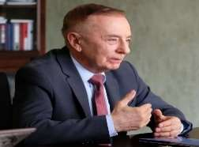
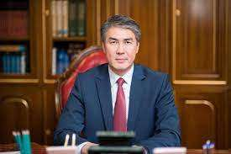
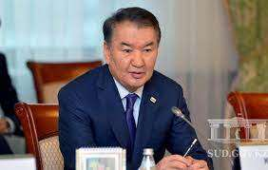
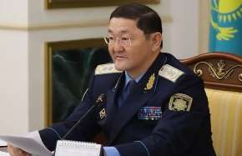
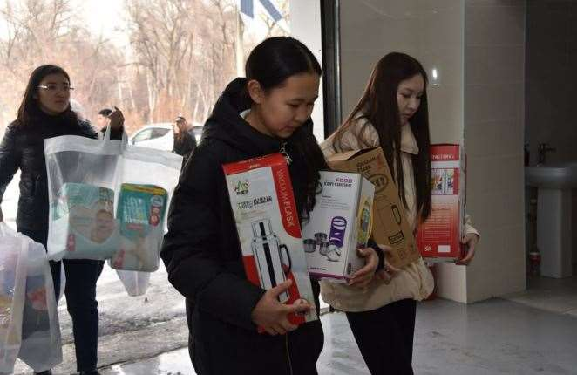
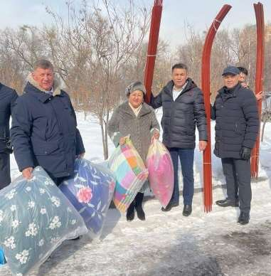
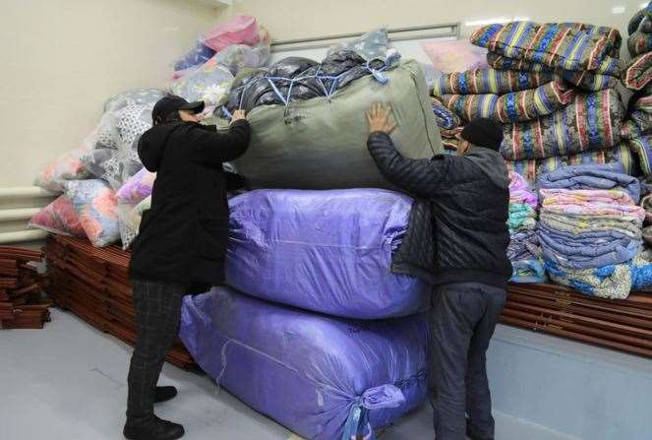
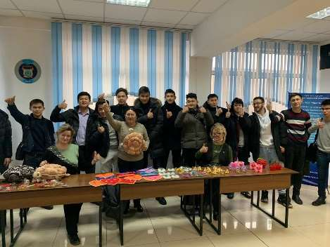
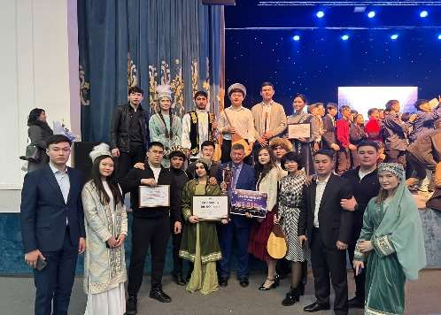
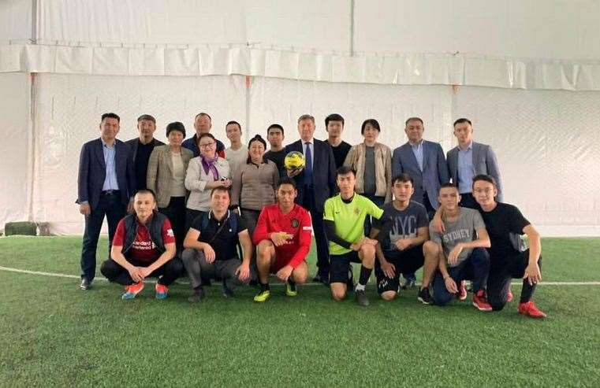
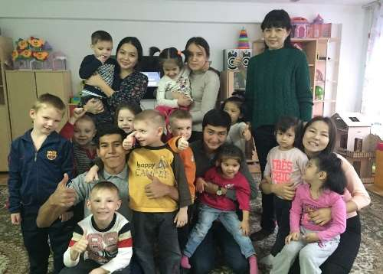
ТРУДОУСТРОЙСТВО ВЫПУСКНИКОВ
ВЫДАЮЩИЕСЯ ВЫПУСКНИКИ
БАКАЛАВРИАТ
МАГИСТРАТУРА
ДОКТОРАНТУРА
Рогов И. И.
Экс-Председатель
Конституционного Совета Республики Казахстан
Исекешев А.О.
Экс-руководитель Администрации Президента Республики Казахстан
Мами К.А.
Экс-Председатель
Верховного суда Республики Казахстан
Балиева З.Я.
Экс-Министр
юстиции Республики Казахстан
Асылов Б.Н.
Генеральный прокурор Республики Казахстан
ГЛОБАЛЬНЫЕ МЕРОПРИЯТИЯ
https://www.kaznu.kz/ru/26436/page/
В рамках Цели устойчивого развития – ликвидации голода Казахский национальный университет имени аль-Фараби оказал активную помощь гражданам, пострадавшим от землетрясения в Турции. В момент стихийного бедствия преподаватели и сотрудники учебного заведения перечислили дневную заработную плату. Средства, собранные в образовательном учреждении составили 40 млн тенге. В пункте приема помощи при поддержке волонтеров собрано 20 юрт, одеялов, толстых ковриков и взрослой и детской одежды.
Одним из первых на просьбу о помощи откликнулся деканат юридического факультета.. В качестве гуманитарной помощи были закуплены теплые одеяла, матрасы, подушки.
ВОСПИТАТЕЛЬНЫЕ МЕРОПРИЯТИЯ
Благотворительная ярмарка и концерт воспитанников Детского дома № 2 г. Алматы.
На Первом межфакультетском конкурсе телевизионных талантов «Super students»
.
Турнир по футболу на «Кубок декана» среди
студентов 1-3 курсов юридического факультета
Благотворительный визит в Детский дом № 1 г. Алматы

Slide 5
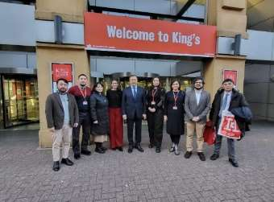
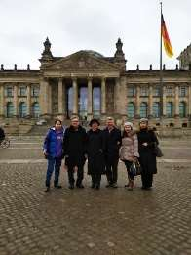
ПРОФЕССОРСКО-ПРЕПОДАВАТЕЛЬСКИЙ СОСТАВ ФАКУЛЬТЕТА
ЗАРУБЕЖНОЕ ОБРАЗОВАНИЕ И ЗАРУБЕЖНЫЕ СТАЖИРОВКИ
№ | Университет | Стажер | Программа | Дата
1 | The George Washington University, Washington, D.C. | Телеуов Г.М. | Направление «Управление системой высшего образования» | 2022 – 2023
2 | John Jay College of Criminal Justice, New York city, NY | Жақыш А. Ж. и Кошенова Д.С. | Стажировка: «Актуальные вопросы международного уголовного права, уголовного процесса и криминологии» | 2022
3 | The George Washington University, Elliott school of international affairs, Washington, D.C. | Бискультанова А. | Программа «Международное право» | 2009 -2012
4 | Florida State University, Tallahassee, FL | Муратова А.Ж. | “Topical issues of international criminal law, criminal procedure and criminology in the field of research and prevention of crime of cruelty to animals” | 2023
5 | University of Pennsylvania, Philadelphia, PA | Туякбаева Н.С. | English language program | 2018
6 | Duke University Law School, Durham, NC | Туякбаева Н.С. | LLM | 2021
7 | Houston community college, Houston, TX. | Забих Ш.А. | English language skills | 2019
8 | University of California, San Diego, CA | Накишева М.К. | Направление «Менеджмент в сфере образования» | 2022 – 2023
№ | Университет | Стажер | Программа | Дата
1 | King’s College London | Аратұлы Қ., Абдрахманов Д.С., Даубасова С.Ш., Сураева К.С. | Направление «Судебная медицина в Великобритании» | 2022 – 2023
2 | King’s College London | Каратаева А.М. | «Право. Правоохранительная деятельность. Юриспруденция 76Т» | 2022 – 2023
3 | University of Reading | Еркинбаева Л.К. | Экологическое право | 2014
4 | University of Reading | Туякбаева Н.С. | Программа «Leadership and Management» | 2013
5 | Brunel University, London | Аскарова А.А. | Программа «Теория и методы образования и воспитания» | 2013-2014
6 | Brunel University, London | Еркинбаева Л.К. | Программа «Теория и методы образования и воспитания» | 2013-2014
7 | University of Leicester | Кудерин И.К. | Программа обучения в магистратуре | 2011 – 2012
№ | Университет | Стажер | Программа | Дата
1 | Adam Mickiewicz University, Poznan, Poland | Забих Ш.А. | UAM | 2020
2 | Hochschule Wismar, Wismar, Germany Max-Planck-Institut, Hamburg, Germany | Асанова С.Э. | University of Applied Science: Technology, Business and Design, research internship | 2017
3 | Hochschule Wismar, Wismar, Germany | Абикенов А.А., Жайнак А. | «Юридическая методика и образование» | 2020
4 | Университет Лотарингии, Мец, Франция | Касымжанова А.А. | Научно-исследовательская стажировка | 2022
5 | Высшая школа финансов и управления, Варшава, Польша | Касымжанова А.А. | «Социальные коммуникации и общественные отношения» | 2016- 2018
6 | Международный Центр образования и научной информации, Дюссельдорф, Германия | Ермухаметова С.Р. | Interkulturelle Weiterbildungsgesellschaft e.V. | 2019
7 | Tallinn University of Technology, Tallinn, Estonia | Рыскалиев Д.У. Кусаинова А.К. | Научно-исследовательская стажировка | 2019
Лазарски университет
(Польша)
Университет
Лотарингии
(Франция)
Лондон
Кинг колледж (Великобритания)
Американский
университет
в Дубай
Университет Висмар
(Германия)

Slide 6
НАУЧНЫЕ ШКОЛЫ ФАКУЛЬТЕТА (ШКОЛЫ)
Кафедра теории и истории государства и права, конституционного и административного права
Научная школа «Теория государства и права», «История государства и права», «Конституционное право», «Административное право»;
Кафедра таможенного, финансового и экологического права.
Научная школа «финансово-правовая», «таможенно-правовая», «эколого-правовая», «земельно-правовая»; Научно-консалтинговый правовой Центр «Нурлы Жол – Шелковый Путь» КазНУ им. аль-Фараби и Научно-исследовательский Центр «Экологической безопасности и природопользования». Три студенческих научных кружка «Эколог-правовед», «Финансист», «Основы права»
Кафедра гражданского права и гражданского процесса, трудового права
Научная школа «Трудовое законодательство РК в условиях цифровизации социально-трудовых отношений», «Современное гражданское и предпринимательское право имени И.В. Амирхановой», «Примирительные процедуры в цивилистическом праве и судопроизводстве».
Кафедра уголовного право, уголовного процесса и криминалистики
Научная школа «Уголовного права», «Уголовной политики», «Противодействия преступности», «Уголовного процесса», «Судебной власти», «Прокурорского надзора», «Адвокатуры», «Криминалистики», «Судебных экспертиз»

Slide 7
ГРАНТОВОЕ ФИНАНСИРОВАНИЕ
 | ФИО Руководителя | Название проекта
1 | к.ю.н., доцент Алимкулов Е.Т. | Частная детективная деятельность как особый элемент механизма правоохранительных органов современного государства
2 | д.ю.н., профессор Джансараева Р.Е. | Виктимoлoгичecкиe пpoблeмы пpeдyпpeждeния ceмeйнo-бытoвoгo нacилия
3 | доктор PhD Дузбаева С.Б. | Пробационный контроль как одна из форм гарантий прав и свобод людей
4 | д.ю.н. Жатканбаева А.Е. | Межкультурная компетенция вузовского преподавателя и ее влияние на повышение конкурентоспособности высшего образования в Казахстане
5 | доктор PhD Ережепқызы Р. | Современный экологический правопорядок: казахстанский кейс.
6 | д.ю.н., профессор Еркинбаева Л.К. | Проблемы правового регулирования рационального использования и охраны пастбищных экосистем
7 | к.ю.н., доцент Усеинова К.Р. | Политико-правовые проблемы формирования добропорядочности в Республике Казахстан в современный период

Slide 8
БЛАГОДАРЮ ЗА ВНИМАНИЕ!

